Slide 1
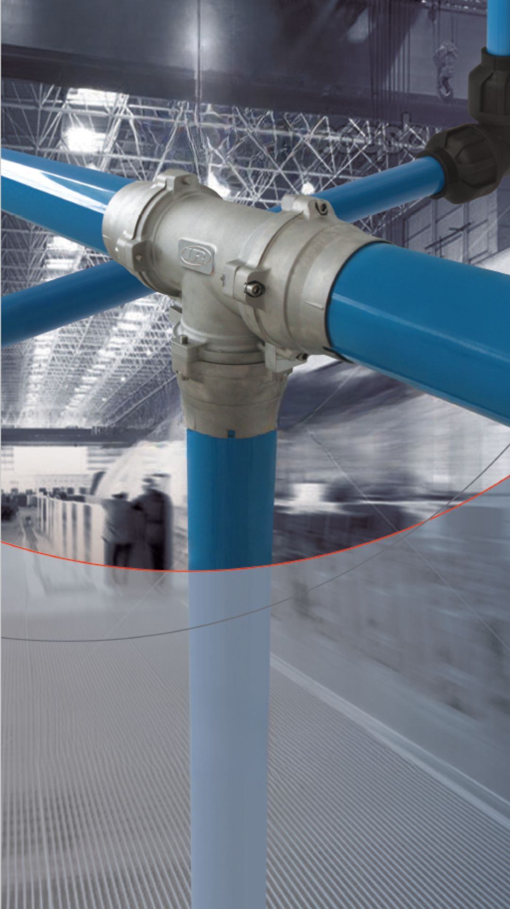


TUBULAÇÃO SIMPLAIR
N° 12345678
N° ********
NOME DA EMPRESA
Cidade - UF
Aos cuidados,
Sr. ******
(47) *******
E-MAIL@EMAIL
Jlle, ** de *** de ****

Slide 2

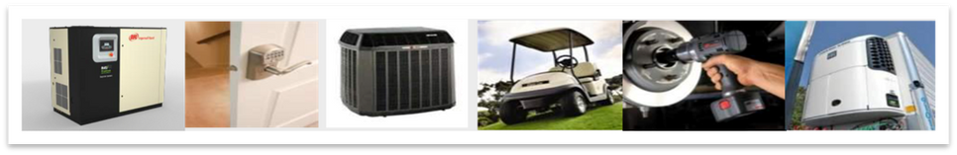
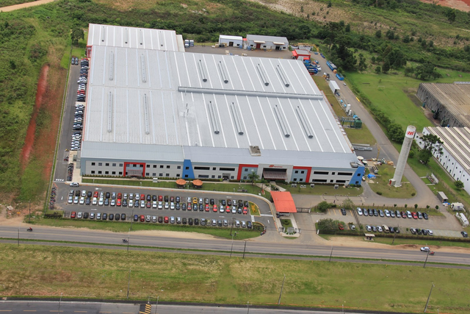
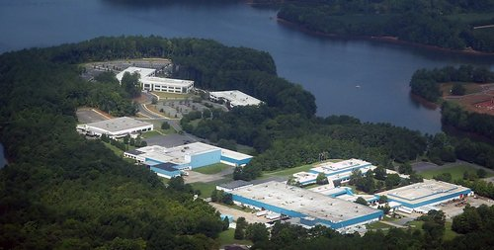
INGERSOLLL RAND NO MUNDO
Pioneira na tecnologia de compressores a parafuso no mundo e em compressores com inversor de frequência, criou e patenteou a tecnologia HPM aplicada em seus compressores.
  Fundada em 1905 pela fusão da “Ingersoll-SergeantDrillCompany” e “Rand DrillCompany”, empresas que foram fundadas em 1871.
  Headquarters - Davidson, North Carolina – USA.
  Listada na bolsa de Nova York desde 1906.
  $14 bilhões valor da companhia.
  60.000 funcionários no mundo.
  83 fabricas no mundo mais Escritórios Comerciais, Centros de Distrib. e Centros de Serviço.
  Canais diretos ou por distribuição, em mais de 100 países.
  Marcas fortes: #1 ou #2 em seus respectivos segmentos.
  Mais de 108 anos de experiência em inovações e tecnológica.
Unidade produtiva - Campinas, SP - Brasil
Sede - Davidson, North Carolina – USA

Slide 3
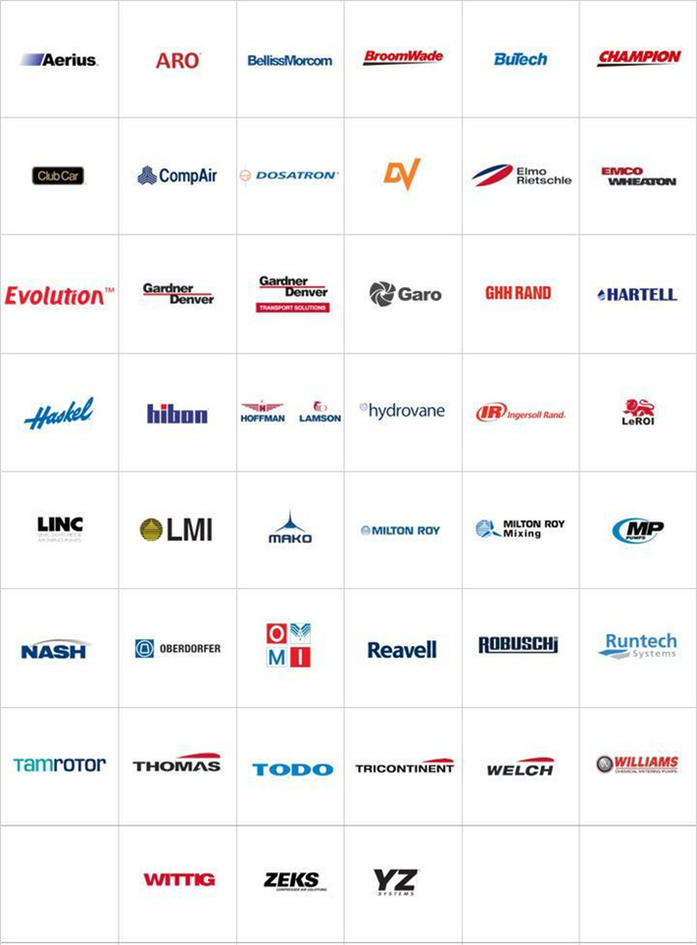
NOVA INGERSOLL RAND
O vasto portfólio de produtos inclui marcas de forte legado, como Gardner Denver, Ingersoll Rand, Champion e outras marcas industriais:

Slide 4
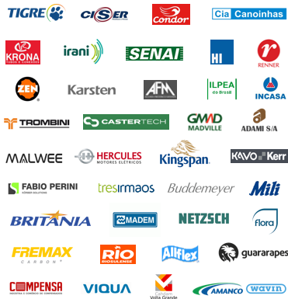
CASES DE SUCESSO
Lista de clientes atendidos pela Evolução Compressores:

Slide 5
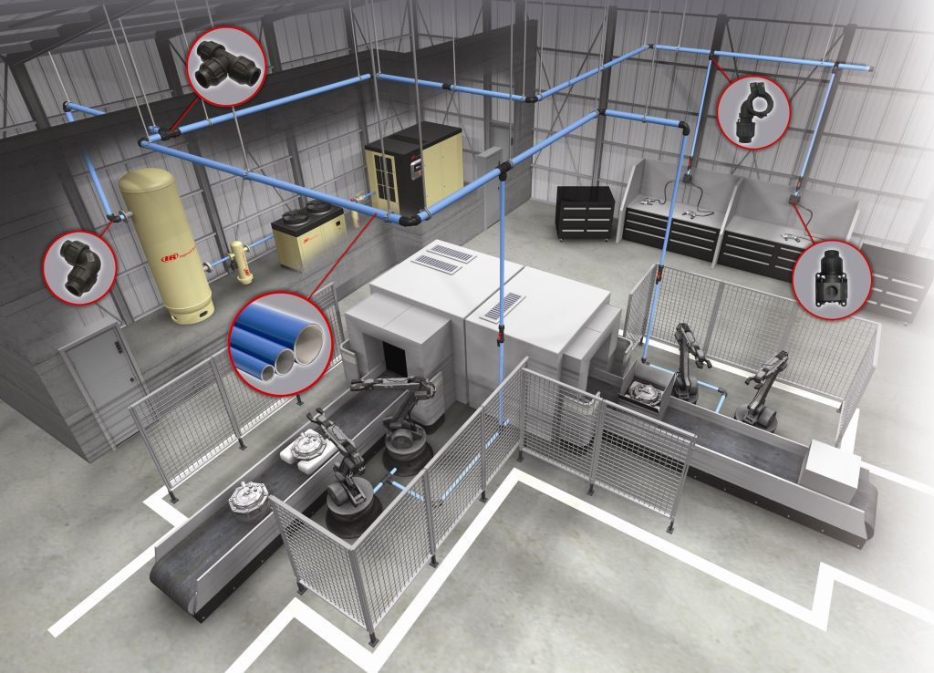
APRESENTAÇÃO E CARACTERÍSTICAS DO PRODUTO
O SimplAir® EPL sistema de tubulação de encaixe rápido da Ingersoll Rand é a melhor alternativa em relação aos sistemas de distribuição com tubos de aço dispendiosos e que demandam trabalho intensivo para linhas de ar, gás inerte e vácuo. Reúne mais de um século da experiência da Ingersoll Rand com ar comprimido para entregar instalação simplificada, desempenho confiável, manutenção sem esforço, flexibilidade para necessidades e eficiência energética máxima ao menor custo total.
O sistema inovador SimplAir® EPL oferece um design hermético que elimina o desperdício de energia e melhora a eficiência e a confiabilidade, oferecendo um desempenho superior, reduzindo o investimento global e protegendo o equipamento conectado.

Slide 6
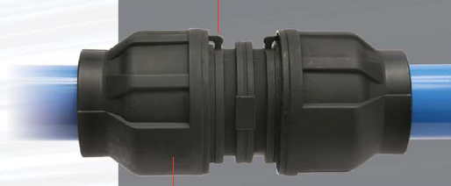
TUBO DE ALUMÍNIO DE ALTA QUALIDADE
Feito com liga de alumínio de 6060 e resistente à radiação UV, este tubo pode ser utilizado em espaços internos e externos. Por ser muito mais leve que as alternativas de aço, tornam-se mais fáceis de manusear.
Tubos feitos em processo de extrusão de alta precisão, com medidas internas consistentes e diâmetro interno suavizado proporciona menos turbulência e reduz perdas de pressão ao longo da rede, diminuindo custos com energia elétrica.
Resistente à corrosão, fornecendo fluxo e qualidade do ar excelentes, sem o risco de partículas ou detritos de ferrugem afetarem equipamentos sensíveis.
Acabamento revestido com pó retardante de chamas é certificado pela QUALICOAT®.
Sistema inovador e patenteado de travamento e aperto proporciona uma instalação rápida, segura e sem problemas – reduzindo o tempo de instalação em 60%.
-Os projetos com conexões à prova de vazamento permitem o melhor aproveitamento do ar comprimido, minimizando perdas, manutenções de rotina e reparos inesperados
-Conexões entre tubos são feitas precisamente no topo de cada tubo, evitando gargalos ou obstruções, o que promove um fluxo laminar tranquilo, minimizando a queda de pressão.
Conexões poliméricas de aperto manual usinadas para sistemas com diâmetros de 20 a 63 mm, e conexões de alumínio altamente resistentes e com design inovador para sistemas com diâmetros de 80 a 158 mm, permitem fácil instalação, remoção e reutilização.

Slide 7
A confiança no desempenho das soluções SimplAir® EPL está expressa em nossa garantia de 10 anos, assim, nosso cliente poderá ficar igualmente seguro quanto, com relação à confiabilidade do equipamento em seus ambientes de trabalho.
Feito com processos de rigorosa precisão e com os materiais e acabamentos da mais alta qualidade, o sistema SimplAir® EPL proporciona desempenho à prova de vazamentos e resistente à corrosão para as mais diversas aplicações industriais.
ESPECIFICAÇÕES
TAMANHO [mm] | 20, 25, 32, 40, 63 | 80, 110, 158
Pressão máx. de serviço | 14 bar | 14 bar
 |  | 14 bar (12 bar para 158 mm)
Temperatura máx. de serviço | -10°C a 70°C | -10°C a 70°C
Material do tubo | Alumínio EN AW-6060 extrudado e calibrado; T6 temperado, resistente à radiação UV – apropriado para utilização em ambientes internos/externos
Certificação da pintura | Pintura com pó Qualicoat® (retardador de chama)
Peso do tubo | 20mm 0,23 kg/m | 80mm 1,58 kg/m
 | 25mm 0,30 kg/m | 110mm 2,37 kg/m
 | 32mm 0,39 kg/m | 158mm 4,70 kg/m
 | 40mm 0,49 kg/m
 | 63mm 1,03 kg/m
Material da conexão | polímero usinado | Alumínio
 | Ultramid® B3EG6 | EN AB 42100/44100
Vedações tipo ‘O-ring’ | padrão NBR 70 (-35°C a +110°C)
 | VITON® opcional
Pressão do teste de ruptura | 130 bar | 70 bar
Tempo de montagem necessário | 60% menos que sistemas tradicionais de tubulação
 | 15% menos que sistemas de tubulação modular da concorrência
Normas e certificação | Tubulação de acordo com Processo ASME B31.3
 | 97/23/CE Diretiz de equipamento de pressão (P.E.D.)
Aplicação | tubulações para ar comprimido, vácuo e gases inertes (por exemplo, nitrogênio ou argônio)
Roscas | BSP e NPT disponíveis
 | Design exclusivo da Ingersoll Rand e produto patenteado

Slide 8
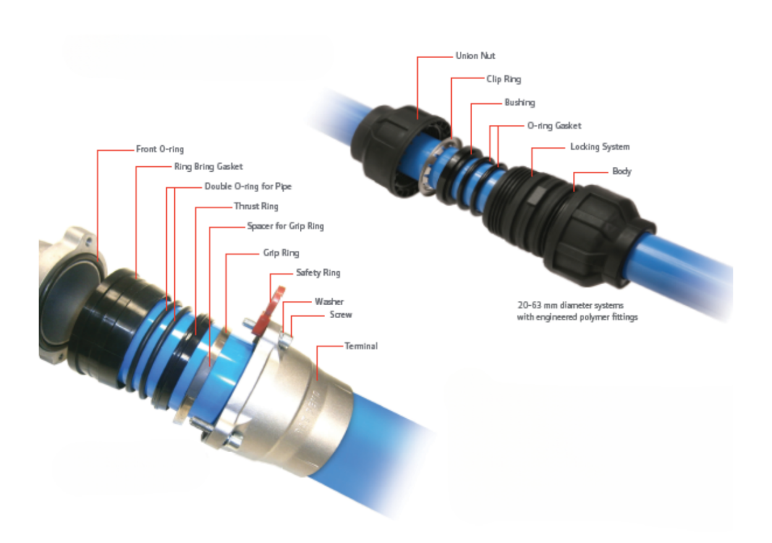
OBSERVAÇÕES IMPORTANTES:
Material de primeira linha de alta qualidade;
Não está incluso instalações elétricas;
Não está incluso serviços de guindaste;
Não está incluso reparos na construção civil e possíveis abrigos de alvenaria;
Não está incluso abertura e fechamento de valas;
Não está incluso locação de plataforma elevatória, caso se faça necessário fica por responsabilidade do cliente;
Opção para a execução dos serviços em sábados ou fora do horário de expediente, acrescentar 35% sobre o valor de mão de obra;
Opção para a execução dos serviços em domingos ou feriados, acrescentar 50% sobre o valor de mão de obra;
Por eventualidade ocorra a prolongação para a conclusão da obra por motivos adversos do tomador do serviço, caso se faça necessário será efetuado a cobrança de despesas extras como: deslocamentos, hospedagem e alimentação dos técnicos;

Slide 9

CONDIÇÕES COMERCIAIS
Item | Qtde | Descrição |  | Valor Unit. (R$) | Valor Total (R$)
01 | 01
 |  |  | TOTAL
Previsão de entrega | Frete | Condições de pagamento | Impostos | Validade da proposta
10 dias após aprovação do pedido para início das obras. Sob consulta da disponibilidade da equipe técnica. | CIF | A combinar | Inclusos | 10 dias
Faturamento
Caso sejamos contemplados com o seu pedido de compra, este deverá ser emitido para: EVOLUCAO COM DE COMPRESSORES E EQUIP LTDA CNPJ: 07.382.761/0001-02 | Insc. Estadual: 255.034.520 Rua Pedro Robl, 13 – Colonial | CEP: 89.288-150 São Bento do Sul – SC
É parte integrante desta proposta as condições gerais de venda da Ingersoll Rand® que seque no link abaixo:
Clique aqui ou aproxime a câmera do seu celular no QR Code

Slide 10
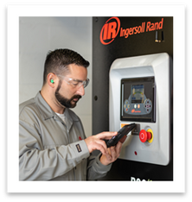
GARANTIA
    1.11.1 Exceto quando os documentos de garantia dispuserem de forma diferente, a Ingersoll Rand garante que: (i) os Equipamentos contam com garantia contra defeitos de fabricação por um período de 12 (doze) meses contados da data emissão da nota fiscal, (ii) as partes e peças de reposição vendidas são garantidos contra defeitos de fabricação por um período de 6 (seis) meses contados da data de emissão da nota fiscal; (iii) as partes e peças recondicionadas contam com garantia contra defeitos de fabricação por um período de 3 (três) meses, contados da data de emissão da nota fiscal; (iv) os serviços são pelo período de 90 (noventa) dias a contar da sua execução.
    1.11.2 Durante os períodos acima previstos, a Ingersoll Rand, a seu critério, substituirá ou reparará as partes ou peças dos Equipamentos nas quais, após sua avaliação técnica, forem constatados defeitos de fabricação, sem custo para a Compradora. Para fazer jus à garantia ora estipulada, a Compradora deverá comprovar a compra efetuada e a data em que esta tiver ocorrido, no momento de solicitar o reparo sob garantia, sendo certo que a presente garantia será válida somente no território brasileiro, não sendo aplicável a Equipamentos que tenham sido adquiridos nesse território e posteriormente exportados pela Compradora. A presente garantia não se aplica a defeitos apresentados em decorrência de uso indevido dos Equipamentos, intervenções técnicas realizados por pessoal não autorizado pela Ingersoll Rand, corrosão, erosão, uso em condições anormais de clima, umidade, partículas de ar ou temperatura, modificações realizadas nos Equipamentos sem a prévia e expressa autorização, por escrito, da Ingersoll Rand ou não atendimento às práticas e condições de uso, serviços e manutenção recomendadas nos manuais técnicos que acompanham os Equipamentos. Toda manutenção ou reparo nos Equipamentos deve ser realizada por profissionais qualificados e autorizados pela Ingersoll Rand em sua rede de distribuidores e assistência técnica, e todas as partes e peças utilizadas em tais manutenções e reparos devem ser genuínas e aprovadas pela Ingersoll Rand. Qualquer eventual inobservância às condições ora previstas invalidará a garantia ora regulada, para todos os fins e efeitos.
    1.11.3 A presente garantia não se aplica a motores que sejam fabricados por terceiros, os quais dispõem de garantia própria prestada pelo respectivo fabricante.
    1.11.4 Nenhum reparo, substituição, refazimento, ajuste ou modificação realizado a título de garantia prorrogará os prazos originais de garantia, quer para o Equipamento, seus acessórios ou peças substituídas.
Conheça nossos
Planos de Serviços
E amortize custos com manutenções, além de obter paz de espirito na geração de ar comprimido.
Informe-se com seu consultor técnico.

Slide 11








À DISPOSIÇÃO
A Evolução Compressores conta com equipe comercial e técnica altamente qualificada, para fornecimento de produtos, serviços e soluções no consumo de ar comprimido, assim aprimorando o consumo de energia elétrica, a produtividade e as operações dos clientes.
Atualmente a Evolução Compressores conta com duas unidades, sendo uma em São Bento do Sul e outra em Joinville ambas no estado de Santa Catarina.
Estamos no mercado há mais de 40 anos, oferecendo comprometimento, produtividade e inteligência nos negócios dos clientes.
Unidade de Joinville-SC
Unidade de São Bento do Sul - SC
Rua dos suíços, 17210 - Costa e Silva
Rua Pedro Robl, 13 - Colonial
(47) 3455-0337
(47) 3635-0222
Agradecemos a oportunidade e vossa atenção à nossa proposta técnica e comercial referente a fornecimento de equipamentos para geração de ar comprimido.
Desde já ficamos à disposição para esclarecimentos de quaisquer dúvidas ou para o fornecimento de informações adicionais que se fizerem necessárias.
Atenciosamente,
Nome Sobrenome
Consultor Técnico de Vendas
(47) 00000
email@evolucaocompressores.com.br
Conecte-se com a gente:

